Slide 1

올바른 의약품 복용을 위한
인공지능 의약품 정보 제공 서비스
190806 김솔민
190824 장우정
191120 윤선영

Slide 2

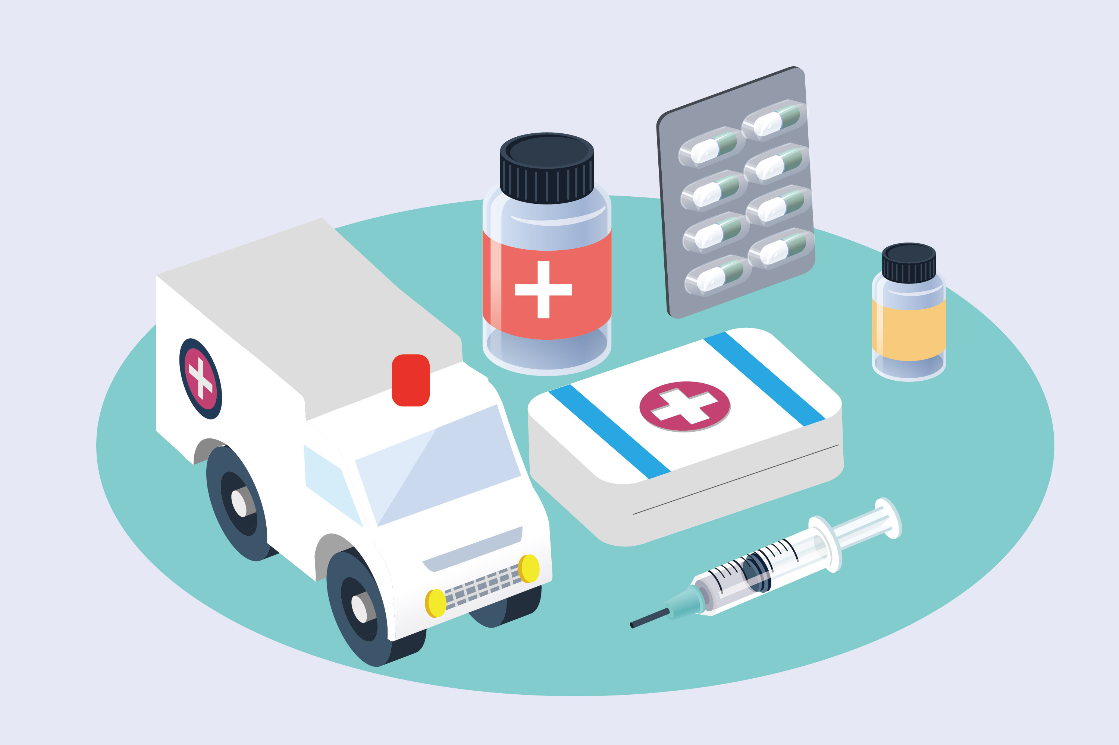
목차
1. 배경/목적
2. 주요 기능
3. 기능 구현
4. 기능 시연
5. 개선점 및 결론

Slide 3
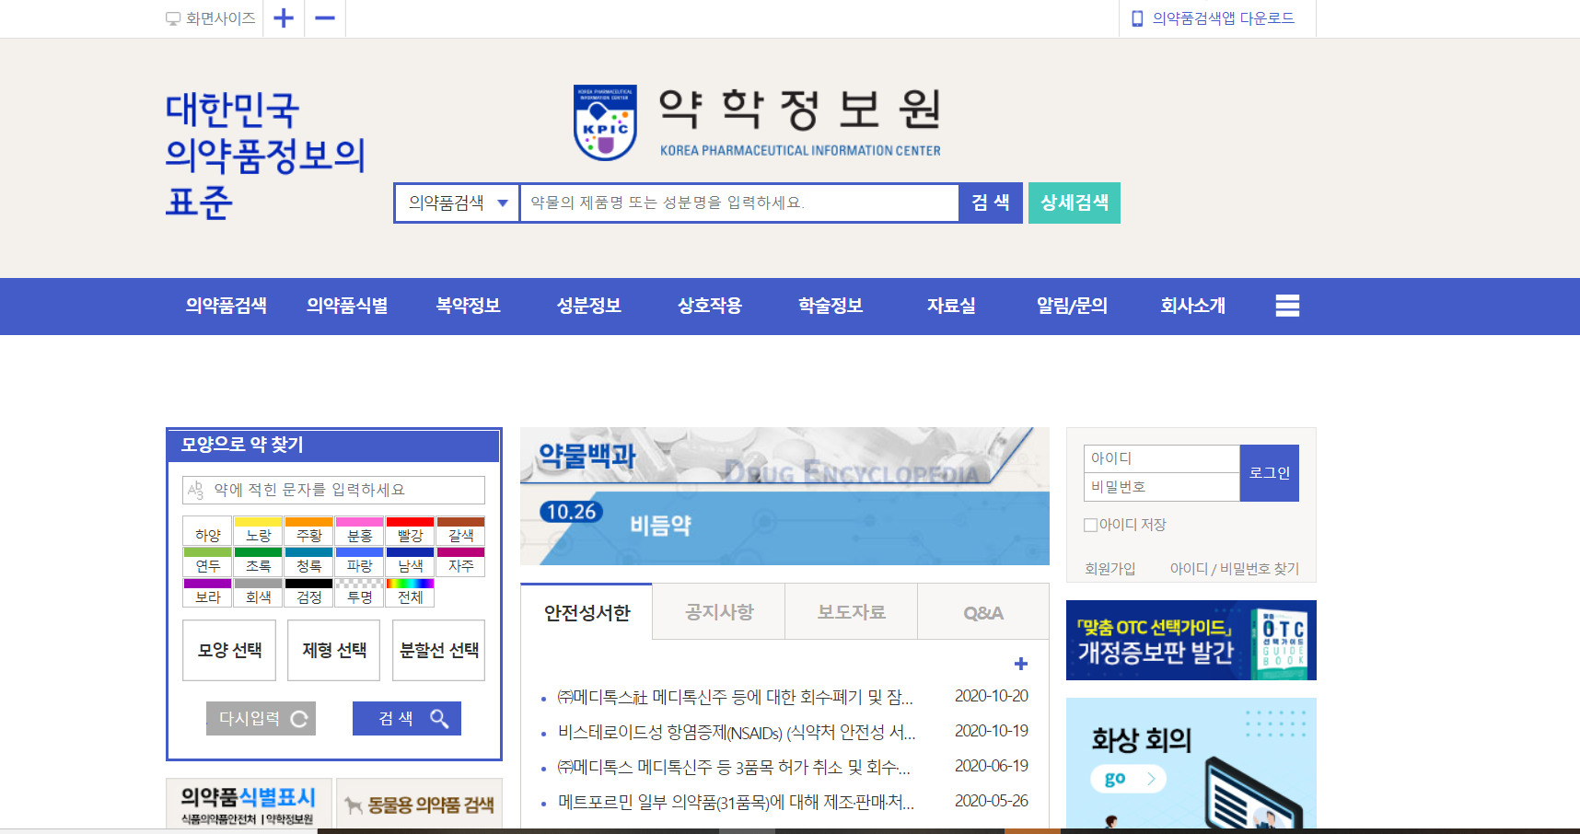

Slide 4
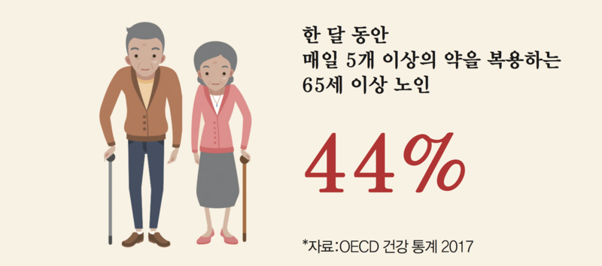
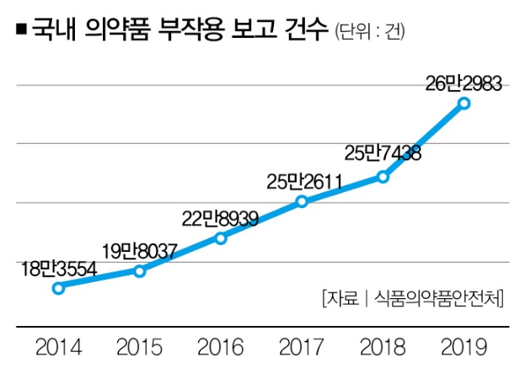
의약품에 대한 정확한 정보 부족
모든 연령층이
정확한 의약품 정보에
손쉽게 접근할 수 있도록 하자
노년층일수록 복용하는 약의 갯수 多
매년 늘어가는
의약품 부작용 건수

Slide 5


“약을 어떻게 검색하죠?”
“주스랑 같이 먹으면 안돼요?”
노년층과 청소년층이 주요 대상
“남녀노소 누구나 정확한 의약품 정보를 얻을 수 있도록”

Slide 6

주요 기능

Slide 7
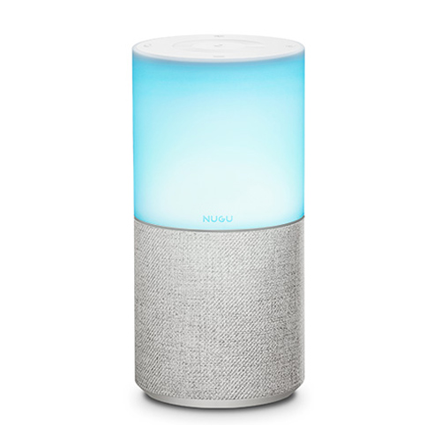
의약품 정보 제공 인공지능 스피커를 이용한 음성서비스
아리아, 타이레놀 복용방법 좀 알려줘.
‘타이레놀’은 성인 기준으로
8시간마다 2정씩 복용해야 합니다.
“약의 이름만 알고 있다면 음성으로 간편하게”

Slide 8
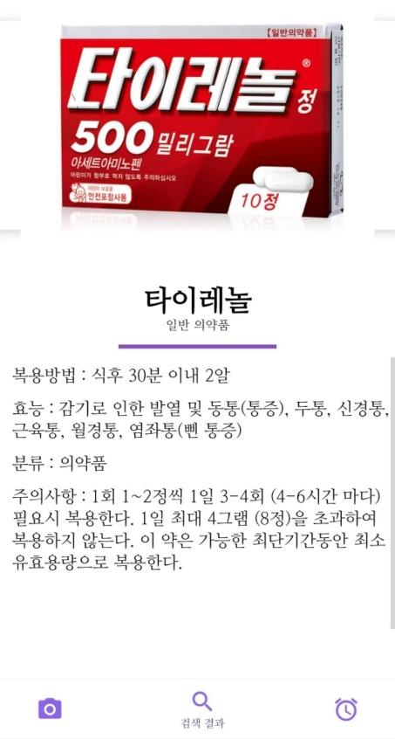
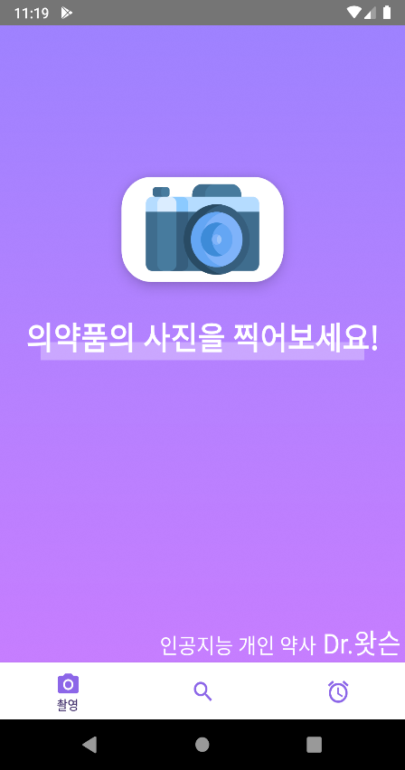
의약품 정보 제공 앱을 통해 사진으로 검색하기
가지고 있는 의약품의 사진을 촬영
종합적인 정보
사진 속 의약품의 정보를 제공
“약의 이름을 모를 땐 사진을 찍어 간편검색!”

Slide 9
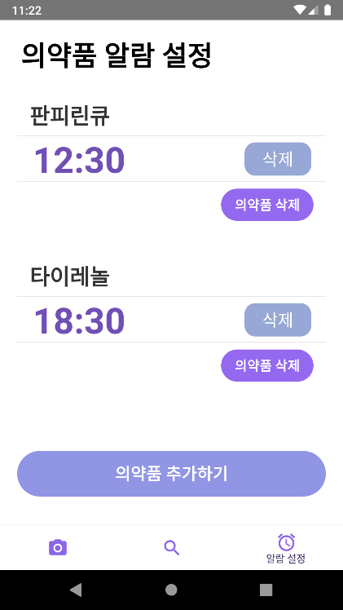
복용 약 알람 복용 약품 정보 / 복용 시간 등록
정기적으로 복용해야 하는 약 등록
등록한 의약품에 각각의 알람을 등록
“올바른 복용 습관을 길러주는 복용 알람”

Slide 10
기능 구현

Slide 11

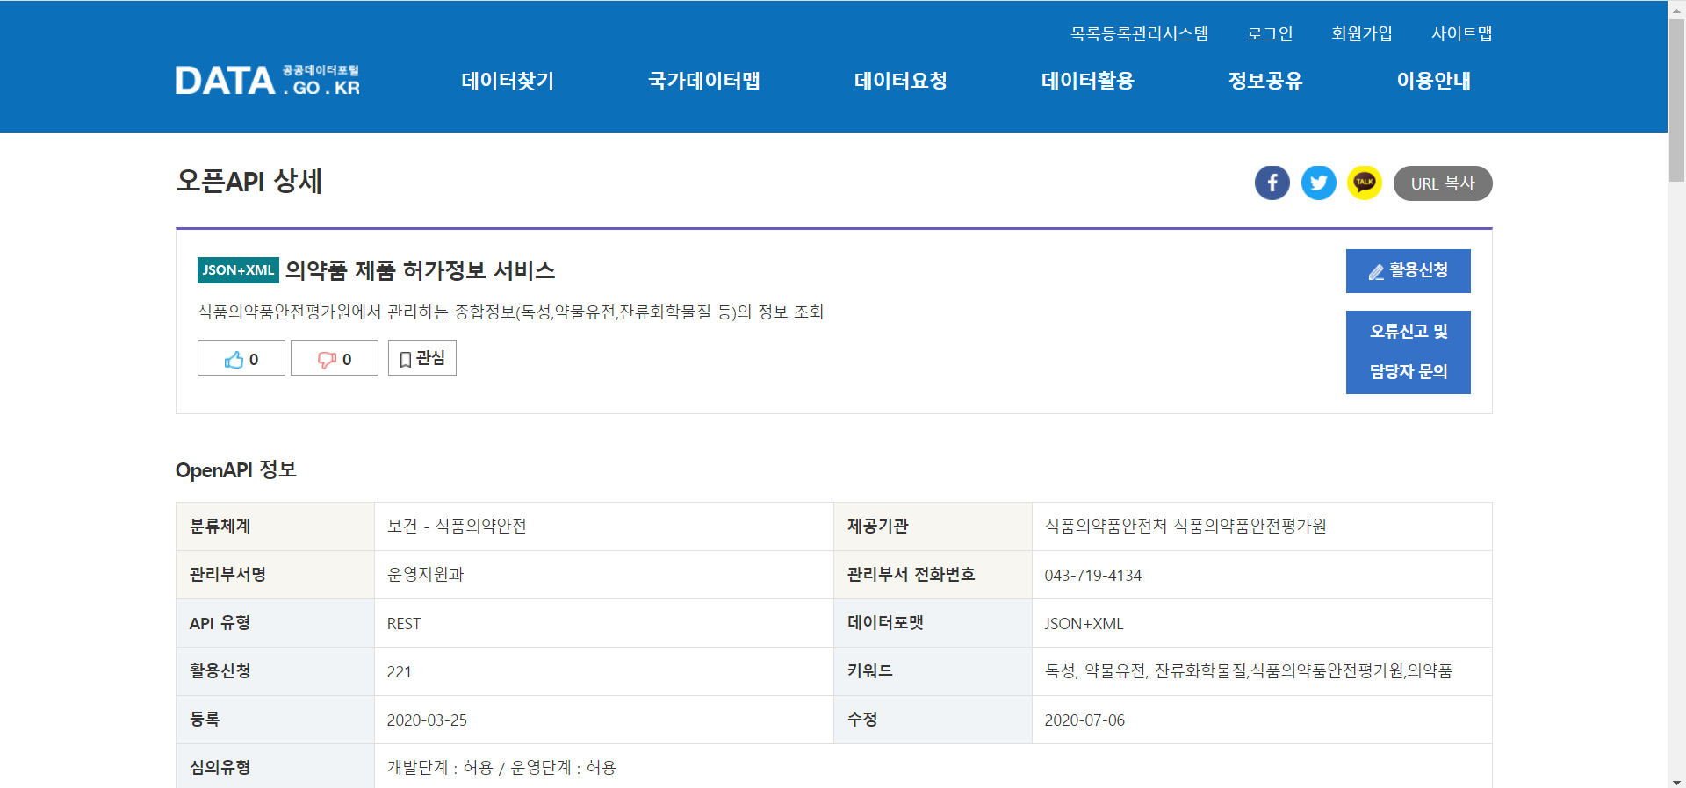
의약품 데이터

Slide 12
NUGU PLAY KIT
intent
ACTION
Answer.Impact
Ask.Impact
Anser.MED
Entity
Ask.Caution
Answer.Caution
MED_Name
Ask.Take
Answer.Take

Slide 13
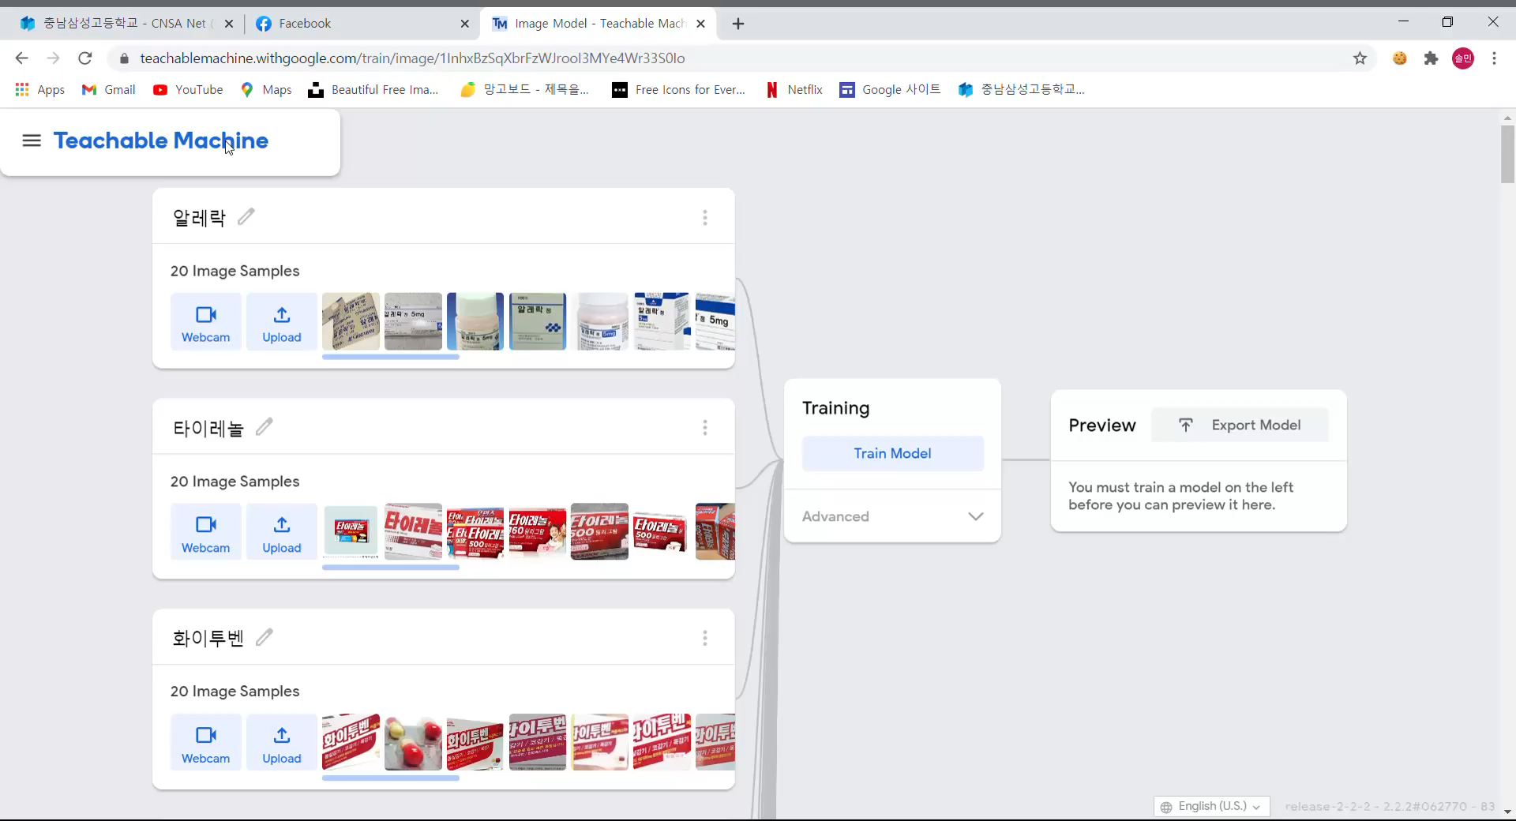

Teachable Machine – 머신 러닝

Slide 14

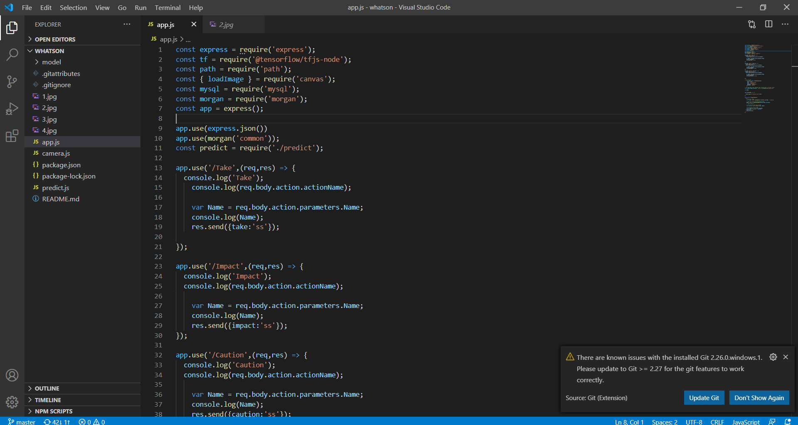
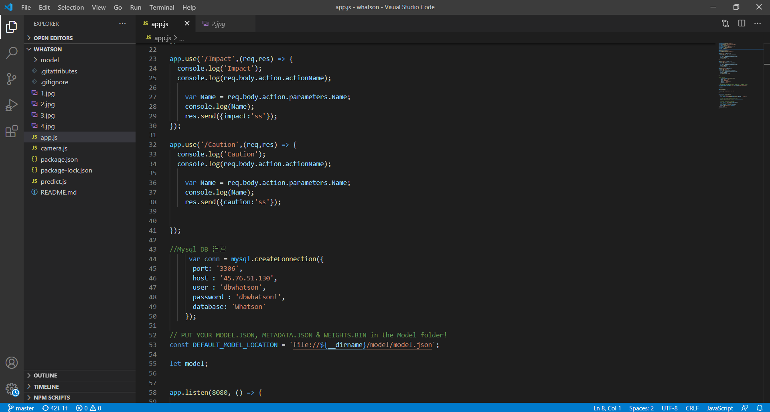
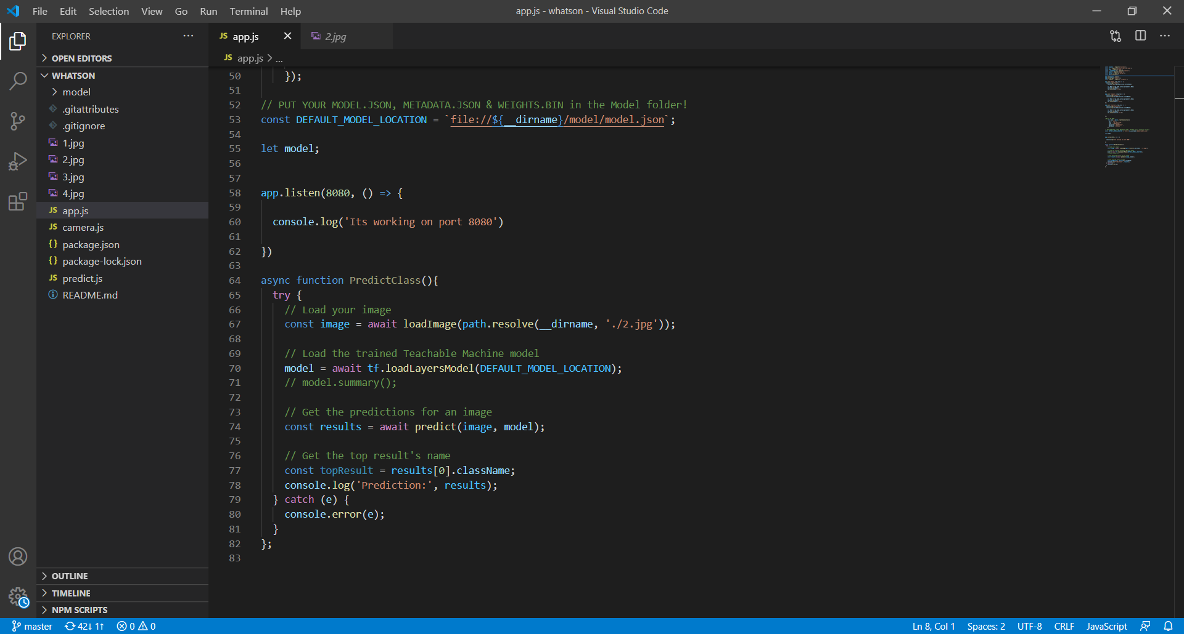




백엔드 서버
사용자가 촬영한 사진 전송
결과값 반환
Server
알고리즘 수행

Slide 15


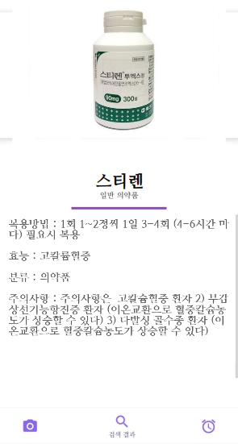
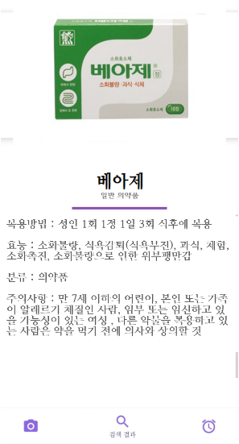

앱 개발
안드로이드 앱
React-Native
사진 검색
반복 알람
의약품 정보

Slide 16




기능 시연

Slide 17
기대효과/개선방안

Slide 19
올바른 의약품 복용을 위한
인공지능 의약품 정보 제공 서비스
감사합니다
Thank you for listening
190806 김솔민
190824 장우정
191120 윤선영

